Slide 1
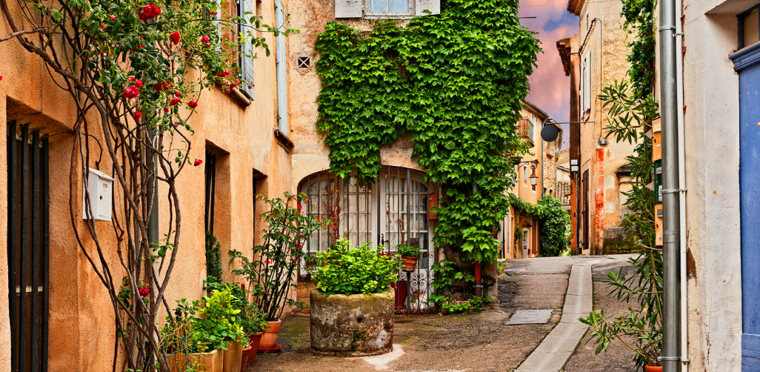
Lourmarin : un voyage dans le temps
N°5

Slide 2
Lourmarin est l’un des plus beaux villages de France, classé par l’association officielle du même nom.
Situé non loin de notre pied à terre dans le Luberon, ce village nous a charmé à plusieurs titres. Il représente un excellent équilibre entre la modernité et le passé. Un dosage parfait entre la beauté de son patrimoine avec ses ruelles charmantes et ses vieilles bâtisses et l’animation moderne avec des commerces d’art et d’artisans, des cafés villageois et des bars plutôt branchés le soir.

Slide 3
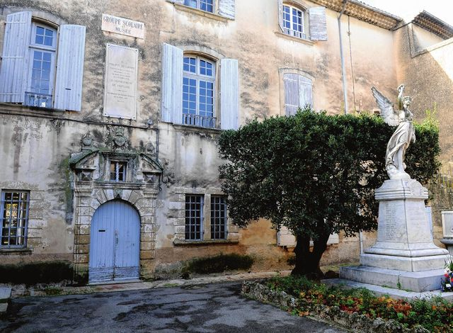

Slide 4
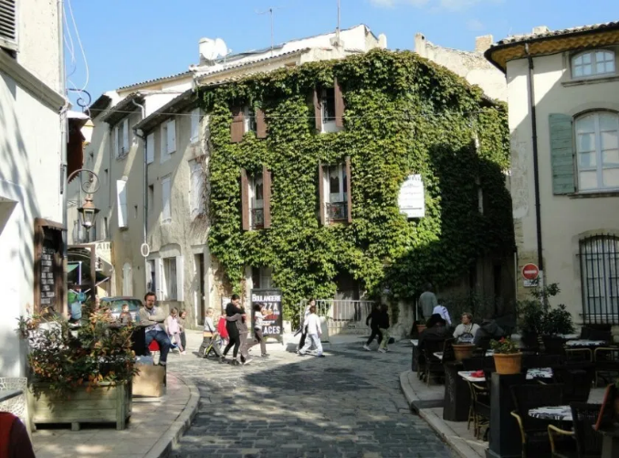

Slide 5
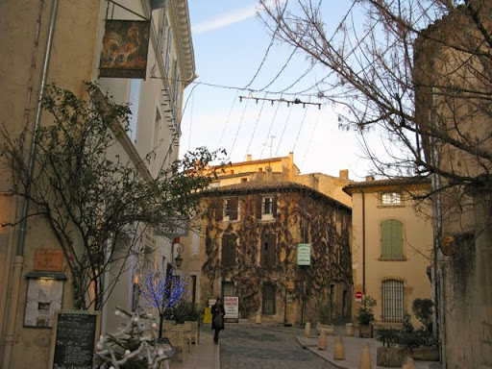

Slide 6
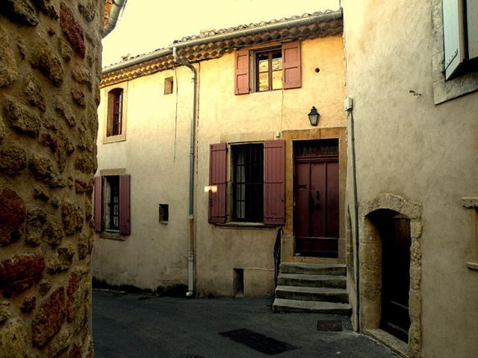

Slide 7
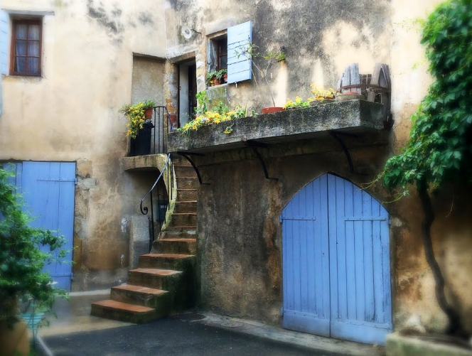

Slide 8
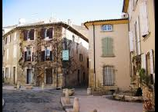

Slide 9
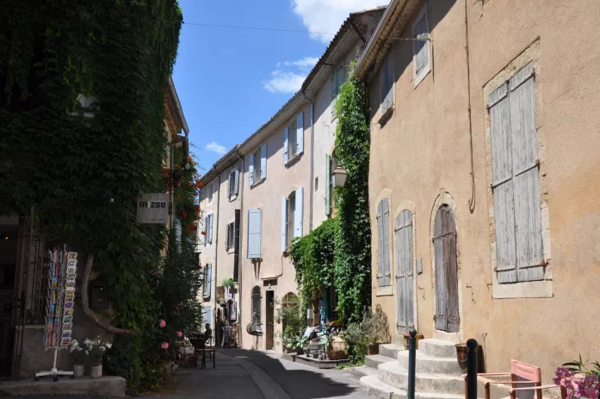

Slide 10
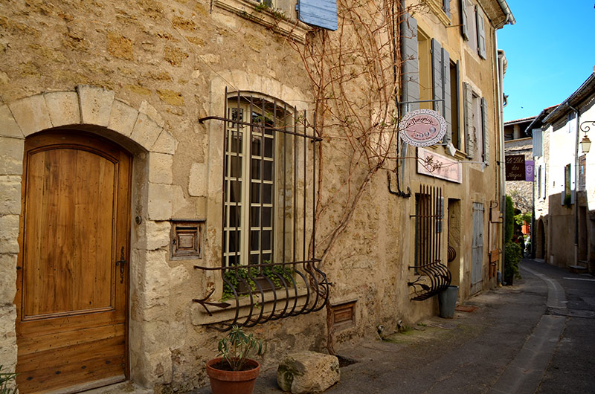

Slide 11
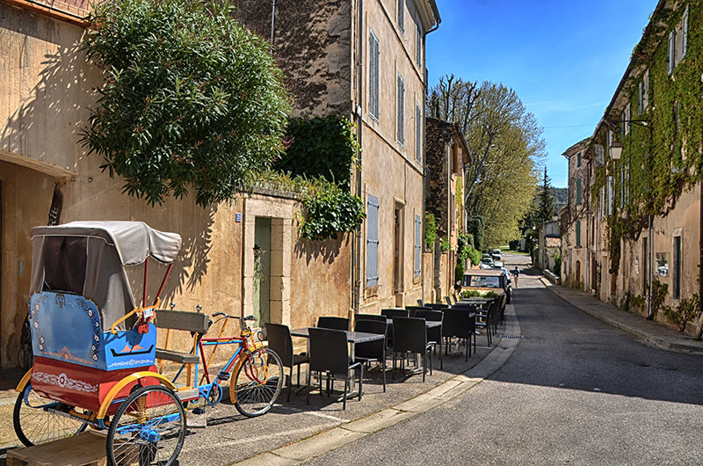

Slide 12
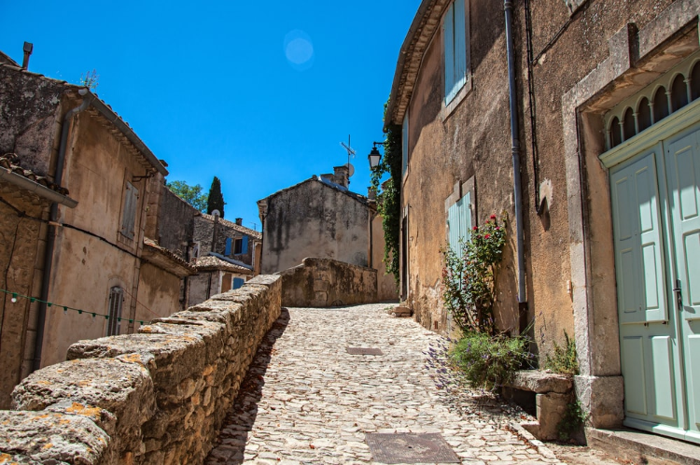

Slide 13
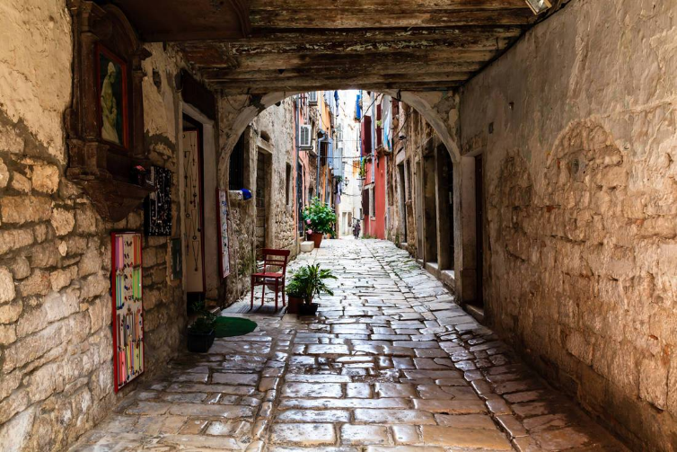

Slide 14
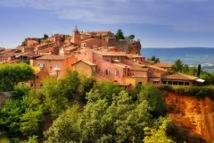

Slide 15
C’était
Lourmarin : un voyage dans le temps

